Slide 1
Chapter 1: Introduction
本章主要介绍图像处理的概念起源、应用实例，数字图像的基本步骤及系统的部件。
数字图像处理方法的研究源于两个主要应用领域：
①便于分析，而对图像信息进行改进。
②使机器自动理解而进行存储、传输显示。

Slide 2
Chapter 1: Introduction
1.1 数字图像处理的概念
f (x，y)
幅值f：该点的强度或灰度 ; (x，y)：空间坐标。当(x，y) 和f的为有限、离散的数值时，该图像为数字图像。
与图像处理相关的概念：
计算机视觉：用计算机模拟人类视觉，包括理解和推理→行动。
图像分析：将图像转化为一种非图像表示，如测量数据、决策。

Slide 3
Chapter 1: Introduction
1.1 数字图像处理的概念
总之，并无明显界限，我们可以用三个级别来区分各个学科。
从图像→图像
低级：初级操作，如降噪、对比度增强，锐化
中级：分割，从图像→特征（如边缘、物体等）
高级：对被识别物体的总体理解
图像分析与图像处理重叠区：高级

Slide 4
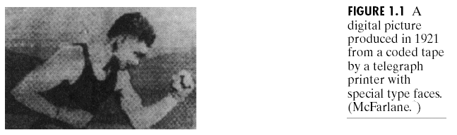
Chapter 1: Introduction
1.2 数字图像处理的起源
最早起源之一是报纸
20年代 伦敦→纽约（海底电缆）
图像→编码→打印
一幅图片1个多星期→ 3个多小时

Slide 5
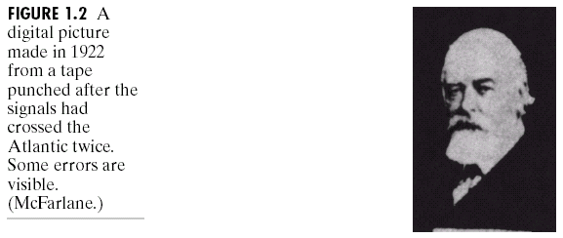
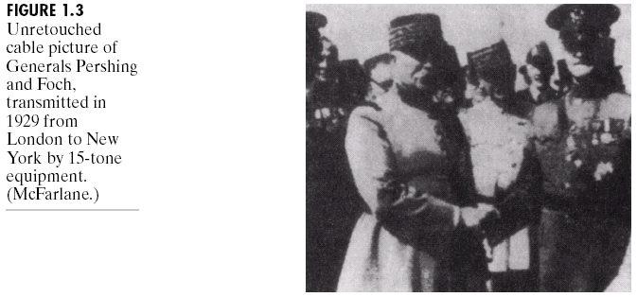
Chapter 1: Introduction
1.2 数字图像处理的起源
Chapter 1: Introduction

Slide 6
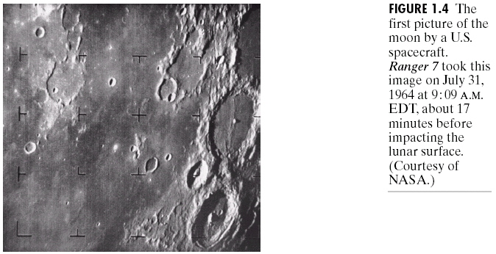
Chapter 1: Introduction
1.2 数字图像处理的起源
随着计算机技术的发展，逐渐应用于图像领域。
60年代第一台可执行有意义的图像处理任务的大型计算机出现，逐渐应用于空间图像处理、医学图像、地球遥感、天文学

Slide 7
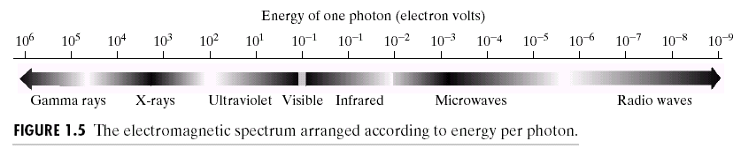
Chapter 1: Introduction
1.3 数字图像处理的应用实例
首先明确图像的来源：主要是电磁能谱，此外还有声波、超声波和电子（用于电子显微镜的电子束形式）及计算机产生。
电磁波谱：

Slide 8
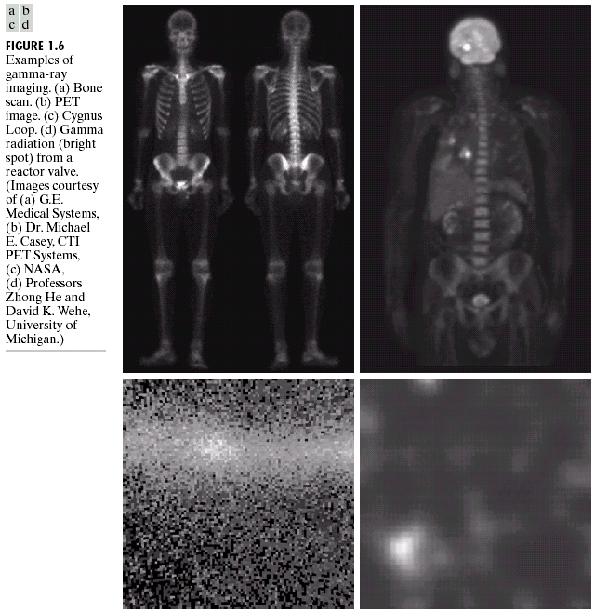
Chapter 1: Introduction
1.3 数字图像处理的应用实例
1.3.1 伽马射线成像
用于核医学和
天文观测，将放射
性同位素注入人体，
该物质衰变时，
放出射线，再用
射线检测器收集。
例如：骨骼病理定位
还有一种正电子
放射断层（PET）

Slide 9
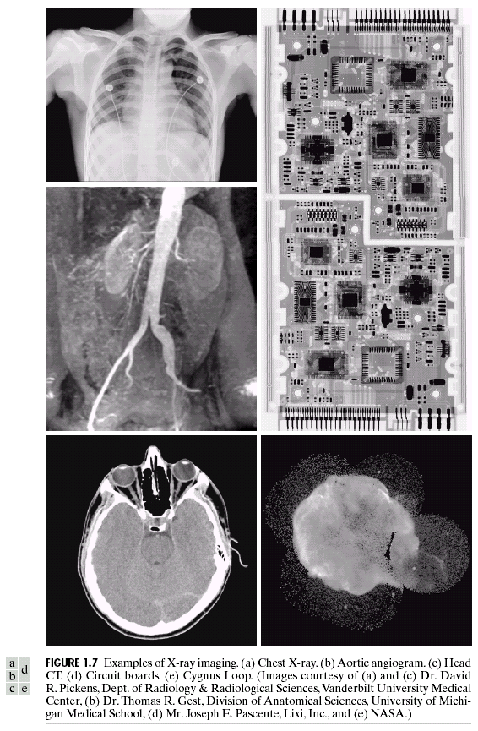

Chapter 1: Introduction
1.3 数字图像处理的应用实例
1.3.2 射线成像
是较早的电磁
辐射源。医学、工
业成像， 射线管
是带有阴极和阳极
的真空管，阴极加
热释放电子，这些
电子高速向阳极运
动，当电子撞机原
子核时，能量释放，
形成 射线。

Slide 10
Chapter 1: Introduction
1.3 数字图像处理的应用实例
1.3.2 射线成像
具体的例子：
血管造影：导管插入动脉或静脉，输入对 比介质
CT：头部
工业：元件缺失、断线

Slide 11
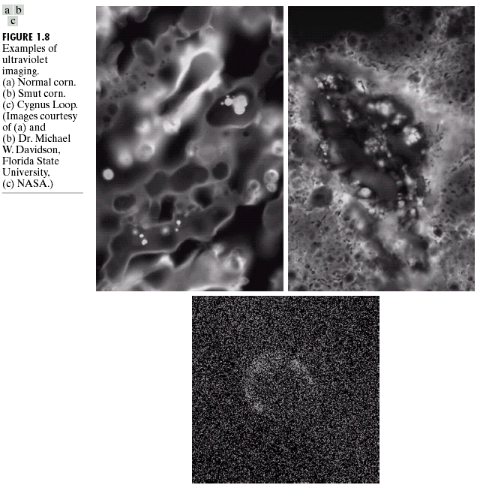
Chapter 1: Introduction
1.3 数字图像处理的应用实例
1.3.3紫外线波段成像
平板印刷技术、
工业检测、显微镜、激
光、生物图像、天文观
测。
例如荧光显微镜：
紫外光照射到矿物质上
，发荧光，荧光显微镜
就是用激光照射样品
→荧光。

Slide 12
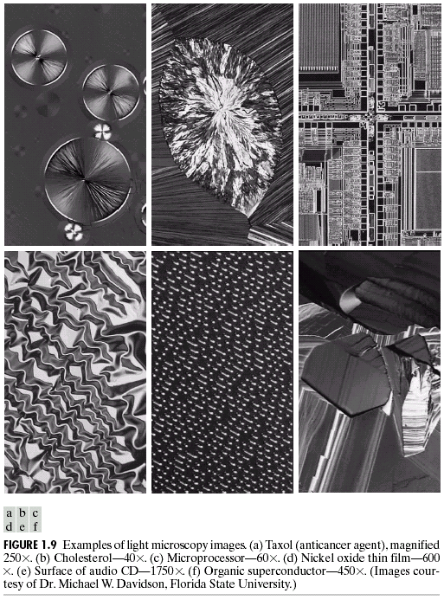
Chapter 1: Introduction
1.3 数字图像处理的应用实例
1.3.4 可见光及红外波段成像
显微镜方法获取图像

Slide 13
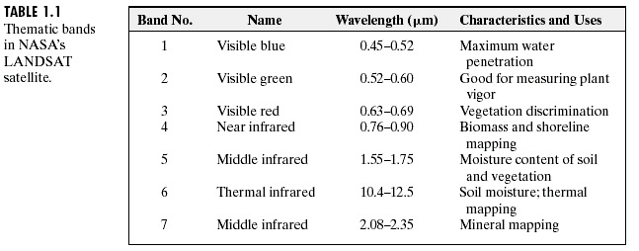
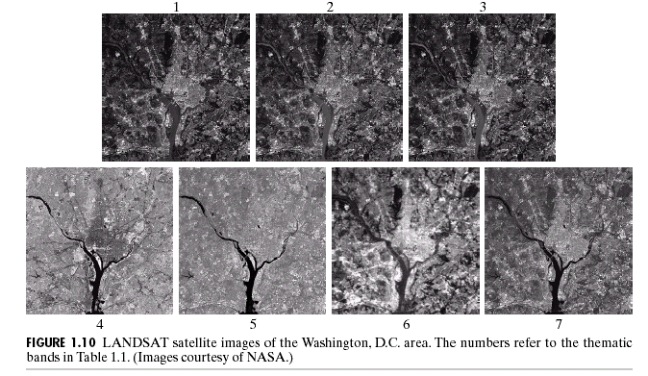
Chapter 1: Introduction
1.3 数字图像处理的应用实例
1.3.4 可见光及红外波段成像
遥感卫星图像 。

Slide 14
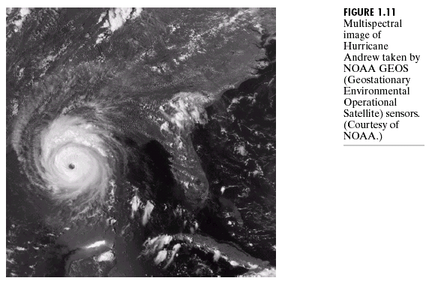
Chapter 1: Introduction
1.3 数字图像处理的应用实例
1.3.4 可见光及红外波段成像
天气观测

Slide 15
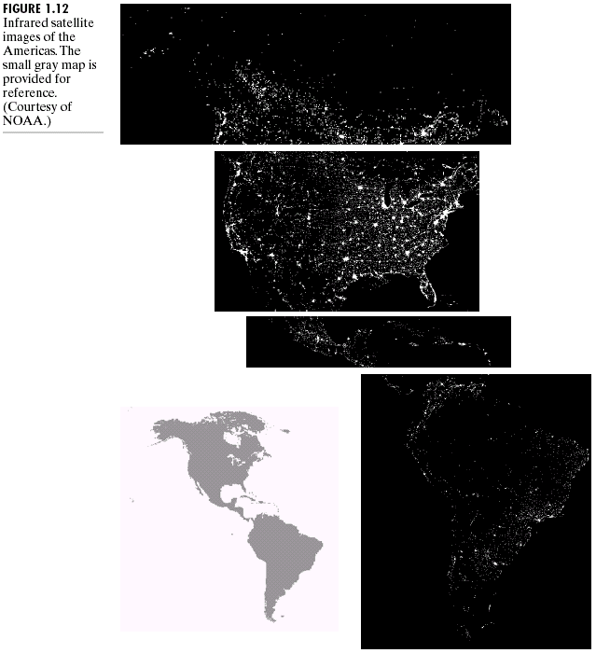
Chapter 1: Introduction
1.3 数字图像处理的应用实例
1.3.4 可见光及红外波段成像
红外图像

Slide 16
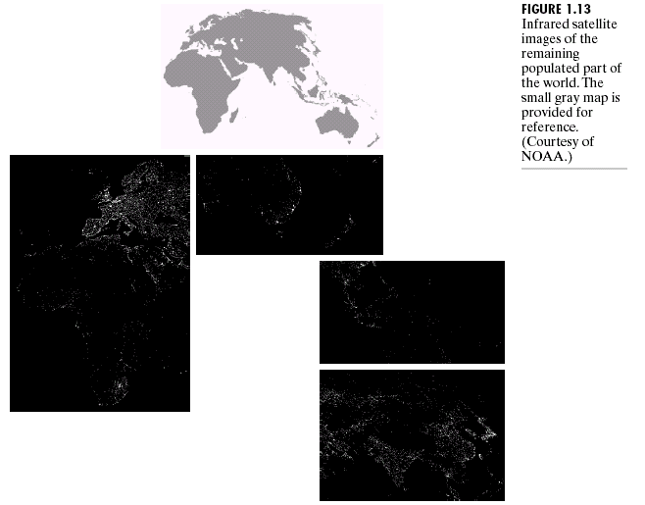
Chapter 1: Introduction
1.3 数字图像处理的应用实例
1.3.4 可见光及红外波段成像
还有其它一些
例子

Slide 17
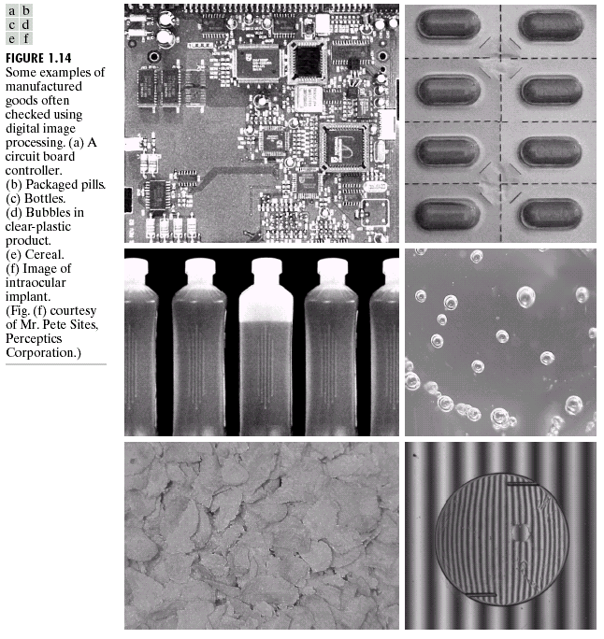
Chapter 1: Introduction
1.3 数字图像处理的应用实例
1.3.4 可见光及红外波段成像
还有其它一些
例子

Slide 18
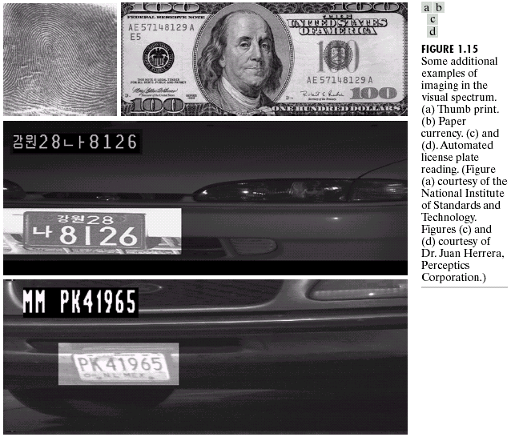
Chapter 1: Introduction
1.3 数字图像处理的应用实例
1.3.4 可见光及红外波段成像
还有其它一些
例子

Slide 19
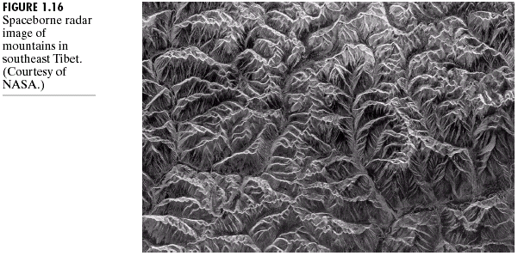
Chapter 1: Introduction
1.3 数字图像处理的应用实例
1.3.5 微波波段成像
典型应用是雷达，其独特之处是不管在任何范围、任何时间、任何气候周围光照条件都可以。可穿过云层，看到的是反射到雷达天线的微波能量。

Slide 20
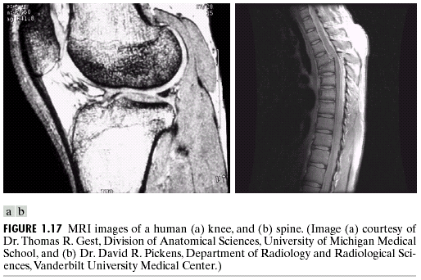
Chapter 1: Introduction
1.3 数字图像处理的应用实例
1.3.6 无线电波成像
医学中：磁共振成像MRI，把病人发在强磁场中，并使天线电短脉冲道过病人身体，每一个脉冲将导致一个由病人组织发射的天线电响应脉冲，信号发生的位置和强度由计算机确定产生一个病人的横截面图像。可在任何平面成像。

Slide 21
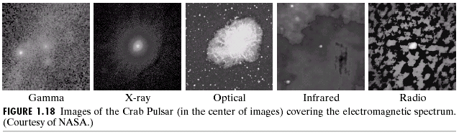
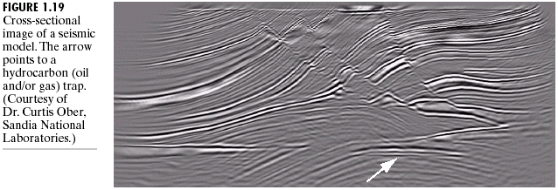
Chapter 1: Introduction
1.3 数字图像处理的应用实例
1.3.6 无线电波成像

Slide 22
Chapter 1: Introduction
1.3 数字图像处理的应用实例
1.3.7 其他图像模式应用的实例
“声音”成像：地质勘探，工业和医学（超声波）以医学超声波为例：
1、超声波系统（计算机+超声波+接收器）
2、声波传入体内，碰撞组织边缘，一部分返回到探头，一部分继续传播。
3、反射波被探头收集→计算机
4、根据传播速度及每个回波返回的时间计算从探入至组织或器官边界的距离。
5、距离——亮度图像

Slide 23
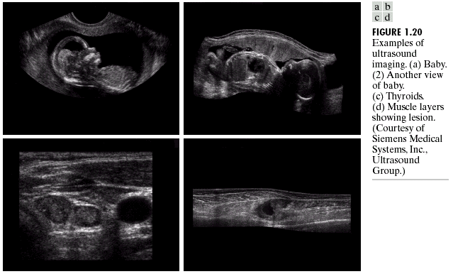
Chapter 1: Introduction
1.3 数字图像处理的应用实例
1.3.7 其他图像模式应用的实例

Slide 24
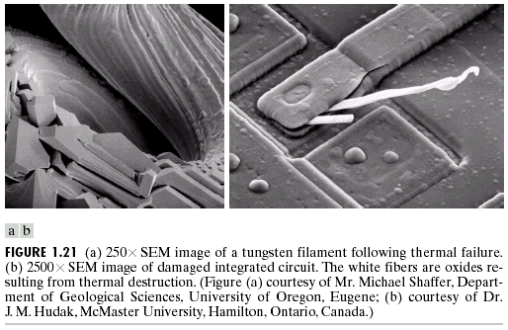
Chapter 1: Introduction
1.3 数字图像处理的应用实例
1.3.7 其他图像模式应用的实例
此外，还有电子显微镜

Slide 25
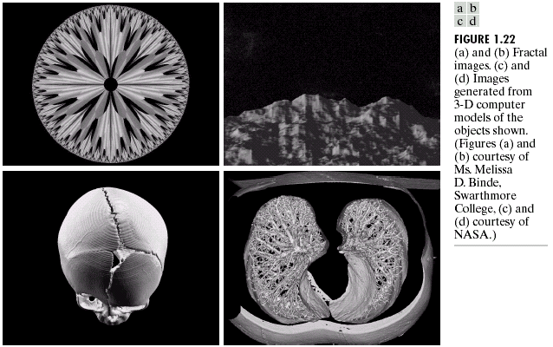
Chapter 1: Introduction
1.3 数字图像处理的应用实例
1.3.7 其他图像模式应用的实例
分形图像：计算机产生，根据某些数学定律，对一个基本模式的迭代复制。

Slide 26
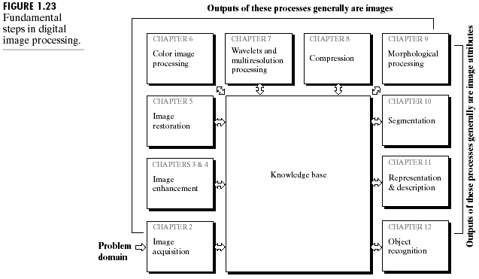
Chapter 1: Introduction
1.4 数字图像处理的基本步骤

Slide 27
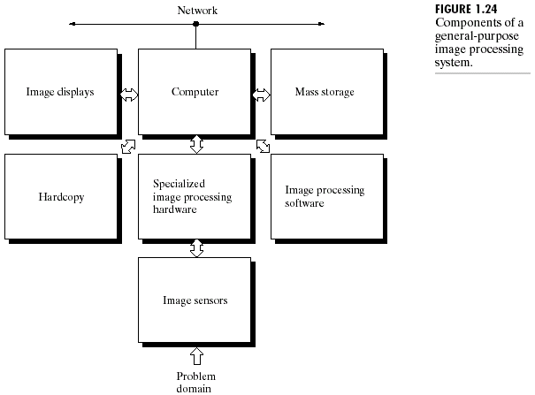
Chapter 1: Introduction
1.5 图像处理系统的部件

